Slide 1
Programa Generando Equidad Taller CONPES 4080 Política Pública de Equidad de Género para las Mujeres: Hacia el Desarrollo Sostenible del País

Slide 2
Objetivos del Taller
Comprender los principales ejes temáticos y estratégicos del CONPES 4080.
Analizar la relevancia del CONPES 4080 para las organizaciones de mujeres en zonas urbanas y rurales del municipio.
Reflexionar sobre las implicaciones del CONPES 4080 en la promoción de los derechos y el empoderamiento de las mujeres en Colombia.

Slide 3
¿Cuál es la meta esperada?
Las y los participantes serán capaces de identificar, analizar y reflexionar sobre los elementos clave del CONPES 4080, así como su relevancia para la promoción de los derechos y el empoderamiento de las mujeres en contextos urbanos y rurales del Bajo Cauca Antioqueño.

Slide 4
Avances en Materia de Formulación de Marcos Normativos de Equidad e Igualdad de Género
Líneas | Avances
Autonomía económica y desarrollo social y productivo | Implementación del programa Generación E para promover el acceso de las mujeres a la educación superior.
 | Creación del programa Por TIC Mujer para desarrollar habilidades digitales en las mujeres.
Equidad de género en el ámbito laboral | Promulgación de leyes como la Ley 823 de 2003, la Ley 1496 de 2011 y la Ley 2114 de 2021 para proteger la equidad de género en el trabajo.
 | Implementación de políticas de contratación justas y apoyo a mujeres emprendedoras.
Participación en escenarios políticos | Formulación de marcos normativos como la Ley de Cuotas para promover la participación política de las mujeres.
 | Establecimiento de cuotas de paridad en listas electorales y financiación estatal para partidos políticos que incluyan a mujeres.
Salud y bienestar de las mujeres | Implementación de políticas que garantizan acceso a servicios de salud con perspectiva de género y equidad.
 | Desarrollo de la Política Nacional de Sexualidad, Derechos Sexuales y Derechos Reproductivos.

Slide 5
Avances en Materia de Formulación de Marcos Normativos de Equidad e Igualdad de Género
Líneas | Avances
Violencia contra las mujeres | Ratificación de la Convención de Belém do Pará y promulgación de la Ley 1257 de 2008 para prevenir y sancionar la violencia contra las mujeres.
 | Implementación de programas como la Estrategia Mujeres Libres de Violencias y la Iniciativa Nacional de Equidad y Seguridad para las Mujeres en Sectores Rurales.
Mujeres, paz y seguridad | Adopción de la Resolución 1325 (2000) del Consejo de Seguridad de Naciones Unidas para incluir acciones que garanticen la participación de las mujeres en la paz.
 | Establecimiento de medidas en la Ley 1448 del 2011 para atención y reparación integral a las víctimas del conflicto armado.
Institucionalidad | Evolución de la Consejería Presidencial para la Equidad de la Mujer desde 1990, con la función de promover la igualdad de género y el empoderamiento de las mujeres.
 | Impulso a la creación de mecanismos de género a nivel nacional y territorial.
 | Creación y fortalecimiento de Secretarías de la Mujer a nivel territorial.

Slide 6
Desafíos
Persisten barreras para las mujeres en el acceso a oportunidades sostenibles de autonomía económica en condiciones de equidad
Dificultades para lograr una mayor representación de las mujeres en cargos de elección popular, altos cargos del sector público y otras formas organizativas a nivel territorial
Alta morbilidad y mortalidad en algunas afectaciones de la salud física y en la salud mental de las mujeres
Barreras que impiden a las mujeres tener una vida libre de violencias
Barreras para que las mujeres puedan ejercer liderazgo en la construcción de la paz y la agenda de seguridad
Limitadas capacidades presupuestales, administrativas, técnicas en la institucionalidad y el desarrollo de políticas públicas con enfoque de género

Slide 7
¿ Qué es el CONPES 4080 de 2022?
Es una política pública en Colombia aprobada el 18 de abril de 2022, que busca promover la equidad de género y el empoderamiento de las mujeres. Se fundamenta en el reconocimiento de los derechos de las mujeres y en la necesidad de eliminar las desigualdades de género en todos los ámbitos de la sociedad.
Esta política se enfoca en garantizar el acceso igualitario a oportunidades y recursos, así como en promover la participación activa de las mujeres en la toma de decisiones. Además, busca prevenir y eliminar la violencia de género, así como fortalecer la autonomía económica, física y para la toma de decisiones de las mujeres.

Slide 8
Objetivo CONPES 4080
Crear las condiciones que le permitan al país avanzar hacia la equidad de género y a la garantía de los derechos económicos, sociales, culturales, de participación y de salud de las mujeres, así como la posibilidad de vivir una vida libre de violencias de género, contemplando un horizonte a ocho (8) años.

Slide 9
¿ Cómo se busca lograrlo?
6 ejes estratégicos
25 líneas de acción
+200 acciones

Slide 10
Marco Conceptual
Equidad de Género
Enfoque de Género
Autonomía
Empoderamiento
Participación
Violencia de Género

Slide 11
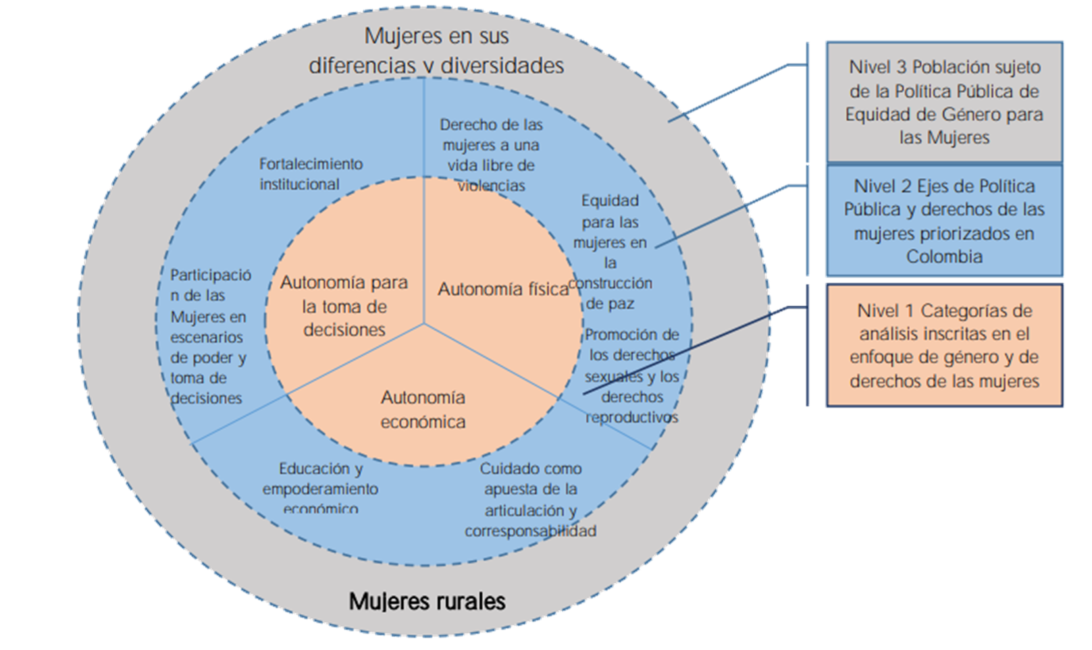
Ejes temáticos del CONPES 4080
Fuente DNP (2022)

Slide 12
Ejes Estratégicos del CONPES 4080
Autonomía económica, desarrollo social y productivo
Participación en escenarios de poder político, altos cargos del Estado y en las organizaciones comunales
Salud y bienestar de las mujeres
Prevención y atención integral de las violencias contra las mujeres
Liderazgo de las mujeres en la construcción de paz y la seguridad en Colombia, en el marco de la Resolución 1325
Fortalecimiento institucional y transformación cultural
1
2
3
4
5
6

Slide 13
Principales Líneas de Acción de CONPES 4080
Eje Estratégico 1 (seis líneas de acción)
Línea de Acción 1: Formación de Capital Humano
Línea de Acción 2: Cierre de la Brecha Digital de Género
Línea de Acción 3: Estrategias para eliminar las prácticas y condiciones discriminatorias contra las mujeres en el ámbito laboral
Línea de Acción 4: Participación activa y sostenible de las mujeres en el tejido empresarial del país
Línea de Acción 5: Reducción de la vulnerabilidad económica, mitigación de la pobreza y garantía del acceso a infraestructura y servicios
Autonomía económica, desarrollo social y productivo
Línea de Acción 6: Mejora de las condiciones de vida y oportunidades económicas de las mujeres rurales como agentes de transformación y desarrollo

Slide 14
Principales Líneas de Acción de CONPES 4080
Eje Estratégico 2 (cinco líneas de acción)
Línea de Acción 1: Reducción de los estereotipos e imaginarios en torno a la participación de la mujer en escenarios políticos, comunales y altos cargos del Estado
Línea de Acción 2: Estrategias para eliminar la violencia contra las mujeres en el escenario político
Línea de Acción 3: Estrategias para lograr una efectiva participación de las mujeres en los escenarios públicos y en altos cargos del estado
Línea de Acción 4: Estrategias para lograr una efectiva participación de las mujeres en los escenarios públicos y en altos cargos del estado
Participación en escenarios de poder político, altos cargos del Estado y en las organizaciones comunales
Línea de Acción 5: Promoción de participación de las mujeres rurales

Slide 15
Principales Líneas de Acción de CONPES 4080
Eje Estratégico 3 (tres líneas de acción)
Línea de Acción 1: Consolidación de hábitos de vida saludable y reducir las afectaciones por las enfermedades cardio cerebrovasculares en las mujeres
Línea de Acción 2: Bienestar mental en las mujeres
Línea de Acción 3: Reducir la mortalidad materna con prioridad en las zonas rurales
Salud y bienestar de las mujeres

Slide 16
Principales Líneas de Acción de CONPES 4080
Eje Estratégico 4 (cinco líneas de acción)
Línea de Acción 1: Transformación cultural de estereotipos de género para prevenir la violencia contra las mujeres
Línea de Acción 2: Fortalecimiento institucional, nacional y regional, para la prevención y atención integral de las violencias contra las mujeres
Línea de Acción 3: Fortalecimiento de los sistemas de información de violencia contra las mujeres y hacerlos interoperables entre sí
Línea de Acción 4: Fortalecer la respuesta sectorial frente a situaciones de violencia contra las mujeres en diferentes contextos
Prevención y Atención Integral de las Violencias contra las Mujeres
Línea de Acción 5: Estrategias intersectoriales de prevención y atención integral de violencia contra mujeres con enfoque interseccional, con énfasis en la mujer rural.

Slide 17
Principales Líneas de Acción de CONPES 4080
Eje Estratégico 5 (tres líneas de acción)
Línea de Acción 1: Inclusión económica para mujeres que habitan en zonas cooptadas por economías ilícitas fortaleciendo la implementación del capítulo de mujer y género del Plan Marco de Implementación
Línea de Acción 2: Proporcionar entornos seguros e inclusivos para el ejercicio de las lideresas y defensoras de derechos humanos en sus comunidades
Línea de Acción 3: Fomentar la participación de las mujeres en la fuerza pública
Liderazgo de las mujeres en la construcción de paz y la seguridad en Colombia, en el marco de la Resolución 1325

Slide 18
Principales Líneas de Acción de CONPES 4080
Eje Estratégico 6 (tres líneas de acción)
Línea de Acción 1: Fortalecimiento de la institucionalidad para transversalizar el enfoque de género en los asuntos estratégicos del Estado
Línea de Acción 2: Transformación cultural desde las estrategias de comunicación
Línea de Acción 3: Institucionalidad para el desarrollo rural con enfoque de género
Fortalecimiento Institucional y transformación cultural

Slide 19
¡Hagamos un ejercicio!
¿Qué avances consideran que se han logrado en el municipio en términos de igualdad de género?
¿Cuáles son los principales desafíos que enfrentan las mujeres del municipio en cuanto a igualdad de género?
¿Qué medidas concretas creen que son necesarias para fortalecer la igualdad y equidad de género en el territorio?

Slide 20
Enfoque de Género en el PND
Acceso a tierras para mujeres
Empleabilidad de las Mujeres
Vida libre de violencias
Paz y participación
Derechos sexuales y reproductivos
Transformación cultural
Plan Nacional de Desarrollo "Colombia Potencia Mundial de la Vida, 2022-2026".

Slide 21
Enfoque de Género en el PND
Enfoque de Género de Manera Transversal
Acceso a tierras para mujeres
Transformaciones
Actores para el cambio
Ordenamiento territorial
Hacia una planeación para la vida y el agua como eje ordenador
Empleabilidad de mujeres
Paz total
EL CAMBIO ES CON LAS MUJERES
-Mujeres como motor del desarrollo
-Mujeres en el centro de la política y la paz
-Derechos salud plena
-Vida libre de violencias
-Gobernanza de género
-Política Exterior Femenina
LGBTIQ+
Comunidades Étnicas
Víctimas
Jóvenes
Niñez y primera infancia
Personas con discapacidad
Campesinado
Seguridad Humana y Justicia Social
Hacia un pacto por la vida y el buen vivir
Vida libre de violencias
Derecho Humano a la Alimentación
Cadenas de valor en la producción que aseguren la nutrición
ARTICULADO DEL PND
Transformación Productiva, internacionalización y Acción Climática
Traducción hacia actividades productivas limpias con mayor crecimiento económico y que protejan la naturaleza
Paz y participación
Derechos Sexuales y Reproductivos
Convergencia Regional
Democratización del Estado hacia un nuevo contrato social para el desarrollo de las comunidades y los territorios
Transformación Cultural
Estabilidad Macroeconómica

Slide 22
Enfoque de Género en el PND
Avances | Desafíos
El PND 2022-2026 reconoce la importancia del enfoque de género y la equidad de las mujeres para el desarrollo del país. | La transversalidad del enfoque de género en el PND aún es débil.
Se incluye un capítulo específico sobre "Equidad de género y mujer". | Las acciones específicas para la promoción de la equidad de género son insuficientes.
Se asignan recursos financieros para la implementación de las acciones de género. | No se cuenta con una estrategia clara para la implementación del enfoque de género en el PND.
Se crean mecanismos de seguimiento y evaluación de las acciones de género.
Plan Nacional de Desarrollo "Colombia Potencia Mundial de la Vida, 2022-2026".

Slide 23
Enfoque de Género en el PND

Slide 24
Enfoque de Género en el PND
El Departamento Nacional de Planeación (DNP) es la entidad del gobierno que, entre otras funciones, dictamina todos los procesos para realizar los planes de desarrollo territorial en cada municipio. Dada la importancia del enfoque de género en los PDT, ha preparado el siguiente video corto para explicarnos porqué es importante y cómo incluirlo:
https://www.youtube.com/watch?v=a9K57sUNi50

Slide 25
¡Ejercicio Práctico!
Laboratorios de Ideas

Slide 26
¡No olvides!
Todo lo aprendido hoy, lo retomaremos en nuestros encuentros de incidencia en marzo para hacerle seguimiento a la implementación del CONPES 4080 en nuestro municipio

Slide 27
GRACIAS

